Slide 1

6、找骆驼

Slide 2
自 学 提 纲
（1）自由读课文，读懂每段话的意思。
（2）利用字典，联系上下文理解新词意思。
（3）本文讲的是一件什么事？老人根据什么指点商人找到了骆驼？
（4）提出学不懂的地方。

Slide 3
词语注音
zhǐ diǎn
fèn fèn
shāng rén
指 点
忿 忿
商 人

Slide 4
图片欣赏

Slide 5
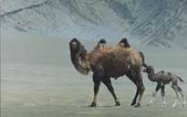

Slide 6
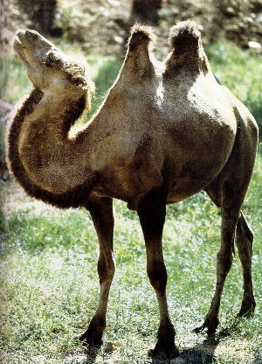

Slide 7
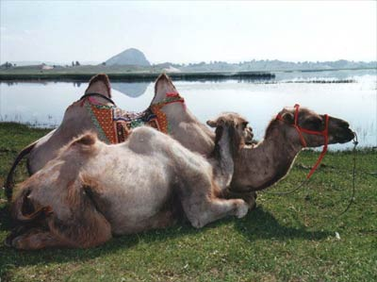

Slide 8


Slide 9
